Slide 1

UX Framework for Airbnb
110319032 / 江宛庭

Slide 2
Functional Map
Airbnb
搜索
心願單
旅程
收件夾
個人資料
推薦
房源
體驗
攻略
設定
成為房東
幫助

Slide 3
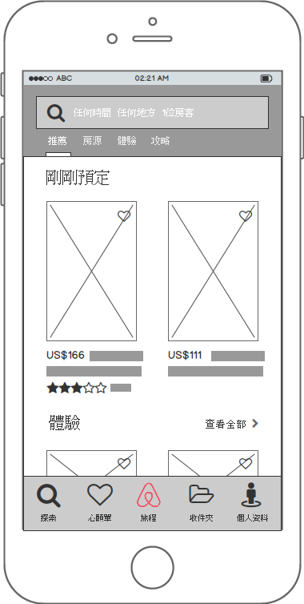
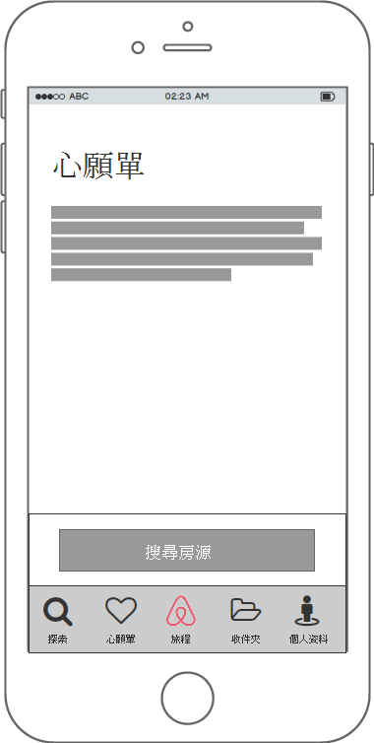
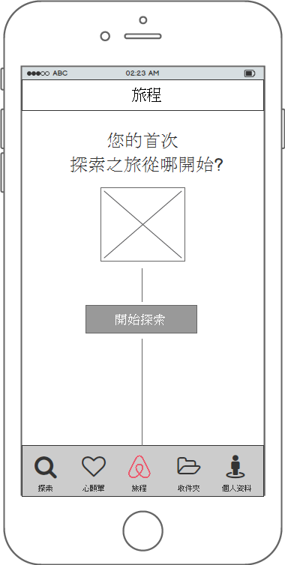
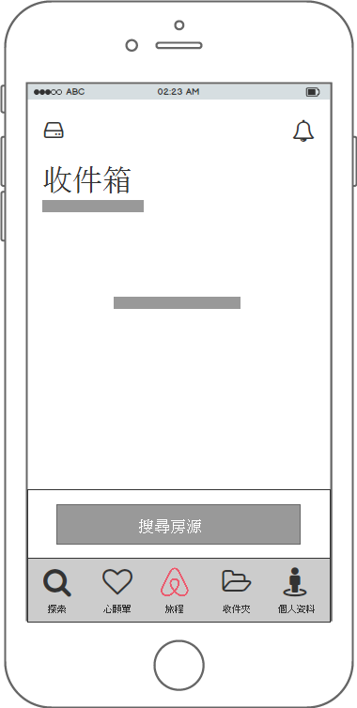
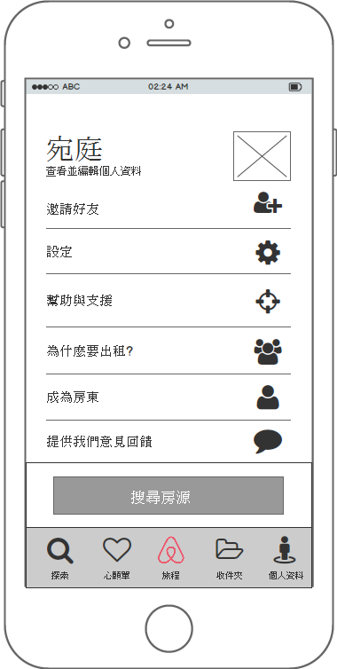
Main page
搜索
心願單
旅程
收件夾
個人資料

Slide 4
Wireframe 「搜索」頁面 – 推薦
依照條件進行搜尋
主題分類
分類標題
主視覺
加入最愛
房價租金
住房簡介
住房星等
收件夾
住房評論數
個人資料
探索
心願單
旅程

Slide 5

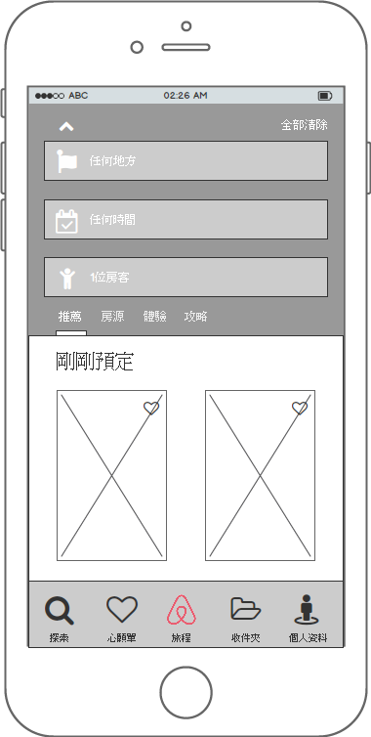
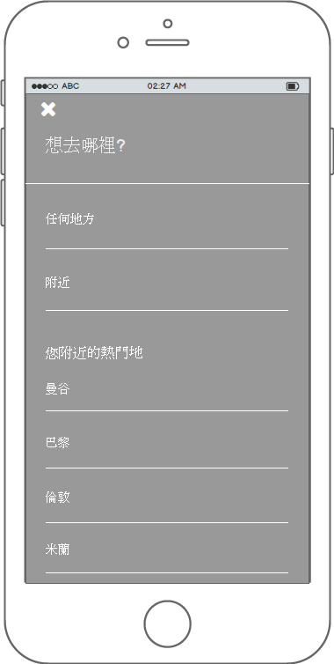
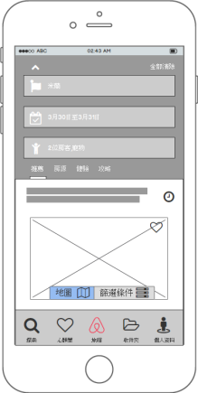
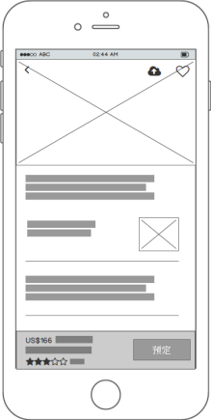
Use case1 – 搜尋合適住房
Page Flow1 – 依地點條件搜尋
Page Flow2 – 依時間條件搜尋
Page Flow3 – 依人數條件搜尋

Slide 6
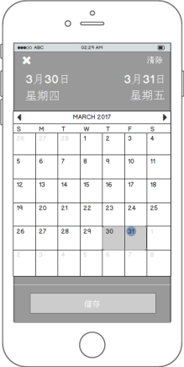
Use case1 – 搜尋合適住房
Page Flow1 – 依地點條件搜尋
Page Flow2 – 依時間條件搜尋
Page Flow3 – 依人數條件搜尋

Slide 7
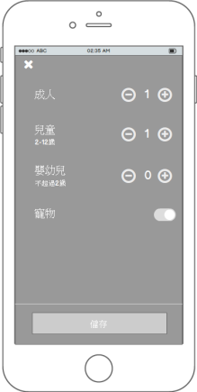
Use case1 – 搜尋合適住房
Page Flow1 –依地點條件搜尋
Page Flow2 –依時間條件搜尋
Page Flow3 –依人數條件搜尋

Slide 8
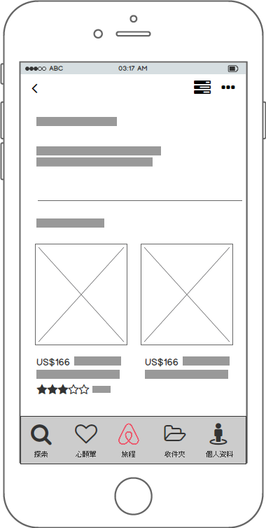
Wireframe 「心願單」頁面 – 推薦
依照條件進行搜尋
回前頁面
更多設定
主標題
頁面介紹
分類標題
(自訂分類)
主視覺
房價租金
住房簡介
住房星等
收件夾
住房評論數
個人資料
探索
心願單
旅程

Slide 9


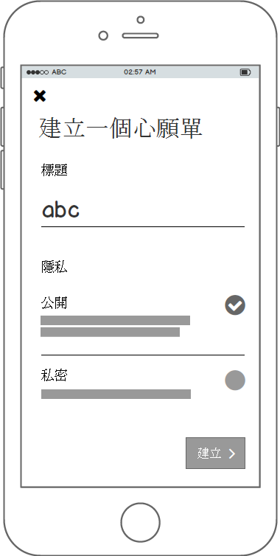
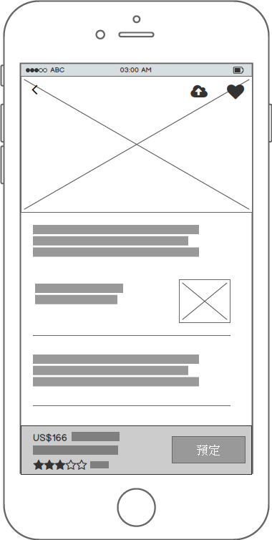
Use case2 – 加入最愛
Page Flow1 – 初次新建立項目
Page Flow2 – 加入現有項目
Page Flow3 – 新建立項目

Slide 10
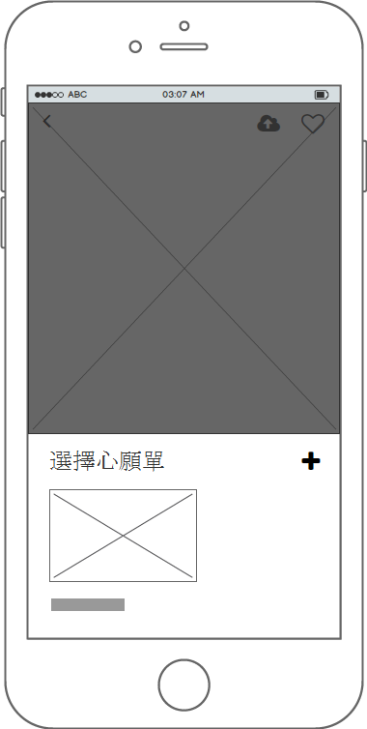
Use case2 – 加入最愛
Page Flow1 – 初次新建立項目
Page Flow2 – 加入現有項目
Page Flow3 – 新建立項目

Slide 11
Use case2 – 加入最愛
Page Flow1 – 初次新建立項目
Page Flow2 – 加入現有項目
Page Flow3 – 新建立項目

